Slide 1


Développement JavaScript Avancé
Paul MALLET
Du 17 au 20 Juin 2014

Slide 2
Objectifs de la formation
Remise à niveau sur le langage (pièges et fonctionnalités méconnues) + nouveautés ES6 et HTML5
Prise en main des outils permettant de développer efficacement.

Slide 3
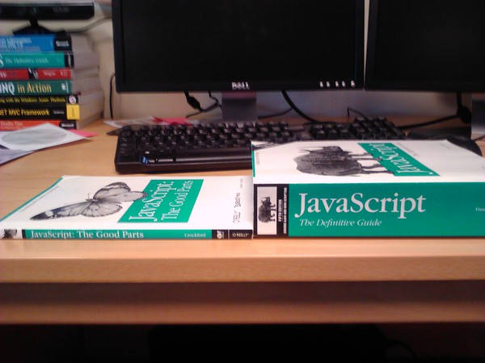
Javascript basics & wizardry

Slide 4
Instructions et points-virgules
Comme dans chaque langage dont la syntaxe est inspirée du C, les instructions sont séparées par des points-virgules.
En revanche, leur usage dans le code source n’est pas obligatoire, et, en leur absence, l’interpréteur insèrera ceux-ci aux endroits appropriés. Sauf que…
return
{
foo: "bar"
}
// undefined
var value = "foo"
["foo", "bar"].indexOf(value)
// TypeError

Slide 5
Valeurs et types
Chaque valeur en JavaScript a un type parmi les 6 types de base :
Les nombres (number)
Les chaînes de caracères (string)
Les booléens (boolean)
Les objets (object)
Les fonctions (function)
Les valeurs indéfinies (undefined)
typeof permet de récuperer le type d’une valeur

Slide 6
== et ===
L’opérateur == convertit si besoin les opérandes pour qu’elles soient du même type.
L’opérateur === renvoie false si les opérandes ne sont pas du même type.
var a = 4,
b = "4";
a == b // true
a === b // false
a === parseInt(b) // true

Slide 7
Conversions implicites
De même, lors d’opérations sur des valeurs ayant des types différents, des conversions implicites sont effectuées :
5 + 2 // 7
'5' + 2 // '52'
5 + '2' // '52'
'5' + '2' // '52'
[] + 3 // '3'
3 + [] // '3'
{} + 3 // 3 ou '[object Object]3'
3 + {} // '3[object Object]'
false + 3 // 3
3 + true // 4
3 + null // 3
var x; x + 3 // NaN
var x; x + 'a' // 'undefineda'

Slide 8
Conversions explicites
Pour convertir explicitement des valeurs en nombres, nous disposons des fonctions parseInt et parseFloat, sauf que…
parseInt('08') // 0 ; pré-ES5 seulement
parseInt('4coucou') // 4 et non NaN
Il existe également plusieurs astuces pour convertir les valeurs :
5 + "" // "5"
+"5" // 5
+"5.2" // 5.2
5.794|0 // 5

Slide 9
Not a Number
NaN = « Not a Number »
"hello" / 3 // NaN
Mais…
typeof NaN // "number"
NaN !== NaN // true
Pour le détecter :
isNaN(NaN) // true
isNaN("hello") // true !!!
Number.isNaN("hello") // false, mais ES6

Slide 10
Valeurs et Propriétés
En JavaScript, la plupart des valeurs contiennent d’autres valeurs qui leur sont associées, ce sont les propriétés.
Lorsque la valeur d’une propriété est une fonction, on parle alors de méthode.
var texte = "Hello World";
texte.length // 11
texte["length"] // 11
var texte = "Hello World";
texte.substr(0, 5) // "Hello"
texte["slice"](-5) // "World"

Slide 11
Valeurs et Propriétés
Pour les valeurs de type object, il est possible d’ajouter, supprimer ou modifier ces propriétés :
var chat = {couleur: "noir", nom: "camomille"};
chat.age = 5;
chat.couleur = "beige";
delete chat.nom;
chat; // {couleur: "beige", age: 5}
L’operateur in permet de tester si un objet possède ou non une certaine propriété.

Slide 12
Prototype & this
Il est possible d’ajouter des propriétés (ou méthodes) à tous les objets d’un type donné en passant par son prototype :
A l’intérieur de la définition d’une méthode, le mot clé this permet d’accéder à l’objet possédant cette méthode
String.prototype.capitalize = function () {
return this.substr(0,1).toLocaleUpperCase() +
this.substr(1);
}
"hello".capitalize() // "Hello";

Slide 13
Fonctions et closures
Comme les fonctions sont des valeurs comme les autres, elles peuvent être définies de 2 manières :
function maFonction() {
console.log("hello");
}
var monAutreFonction = function () {
console.log("world");
};
maFonction(); // hello
monAutreFonction() // world

Slide 14
Fonctions & Scopes
Les fonctions, contrairement aux structures, définissent leur propre scope :
var x = 1;
if (true) {
var x = 2;
}
console.log(x); // 2
(function () {
var x = 3;
}());
console.log(x); // 2

Slide 15
Fonctions & Hoisting
En JavaScript, les déclarations de variables puis de fonctions sont automatiquement déplacées au début du scope :
(function() {
foo();
bar();
function foo() {
console.log("foo");
}
var bar = function () {
console.log("bar");
};
}()); // foo, TypeError: undefined is not a function

Slide 16
arguments
Le mot clé arguments permet de récupérer dynamiquement les arguments passés lors de l’appel d’une fonction. La valeur retournée se comporte comme un Array :
Mais…
function foo() {
return arguments.length;
}
foo(1, 2, 3); // 3
function foo() {
return arguments.join("");
}
foo(1, 2, 3); // TypeError: undefined is not a function

Slide 17
Call & Apply
Il est possible de changer la valeur de this à l’intérieur d’une fonction (ou méthode) en faisant appel aux méthodes de fonctions call et apply :
La différence entre ces deux méthodes est que apply accepte les arguments de la fonction sous forme d’un Array.
function concat() {
return [].join.call(arguments, "");
}
concat(3, "hello", 4, 6); // 3hello46

Slide 18
Programmation fonctionnelle
Les méthodes vues précédemment vont permettre d’implémenter différents aspects de la programmation fonctionnelle, comme le currying :
function curry(fn) {
var method = fn,
args = [].slice.call(arguments, 1);
return function() {
var a = [].concat.apply(args, arguments);
return method.apply(this, a);
}
}

Slide 19
Programmation fonctionnelle
Le binding d’une fonction permet de s’assurer de son contexte d’exécution (disponible nativement depuis ES5) :
function bind(fn, context) {
var method = fn;
return function() {
var a = [].slice.call(arguments, 0);
return method.apply(context, a);
}
}
var wrongLog = console.log;
wrongLog("hello"); // TypeError: Illegal invocation
var log = bind(console.log, console);
log("hello"); // OK

Slide 20
Programmation fonctionnelle
Le throttling et le debouncing d’une fonction permettent de limiter sa fréquence d’exécution (en réponse à un évènement par ex.)
function debounce(fn, delay) { var timer = null; return function () { var context = this, args = arguments; clearTimeout(timer); timer = setTimeout(function () { fn.apply(context, args); }, delay); }; }

Slide 21
Programmation fonctionnelle
function throttle(fn, threshold) {
threshold || (threshold = 250);
var last, deferTimer;
return function () {
var now = +new Date,
args = [].slice.call(arguments, 0);
if (last && now < last + threshold) {
clearTimeout(deferTimer);
deferTimer = setTimeout(function () {
last = now;
fn.apply(this, args);
}, threshold);
} else {
last = now;
fn.apply(this, args);
}
};

Slide 22
Module Pattern
La fermeture lexicale qu’apportent les fonctions permet d’implémenter ce que l’on appelle communément le « Module Pattern » :
var MY_MODULE = (function () {
var my = {},
privateVariable = 1;
function privateMethod() {
// ...
}
my.moduleProperty = 1;
my.moduleMethod = function () {
// ...
};
return my;
}());

Slide 23
Loose Augmentation & Submodules
Une variante de ce pattern permet de modifier un module existant, ou le créer le cas échéant :
Il peut être également intéressant de créer des sous-modules :
var MODULE = (function (my) {
my.anotherMethod = function () {
// ...
};
return my;
}(MODULE || {}));
MODULE.sub = (function () {
var my = {};
// ...
return my;
}());

Slide 24

Programmation Orienté Objet

Slide 25
Constructeurs et « new »
Quand le mot clé new est utilisé lors de l’appel d’une fonction, celle-ci retourne un nouvel objet dont les membres sont définis à l’intérieur de cette fonction, on parle alors de constructeur.
function MyConstructor(status) {
this.status = status || "OK";
}
var instance = new MyConstructor();
instance.status; // "OK"
Par convention, les fonctions ayant pour vocation de servir de constructeur commencent par une majuscule.

Slide 26
Constructeurs et prototypes
Lorsqu’un objet est instancié via un constructeur, celui-ci possède un lien vers le prototype de ce constructeur, et à l’intérieur de celui-ci, le mot clé this correspondra bien à l’objet instancié :
function MyConstructor(status) {
this.status = status || "OK";
}
MyConstructor.prototype.getStatus = function () {
return this.status;
}
var instance = new MyConstructor();
instance.getStatus(); // "OK"

Slide 27
Instanceof
Le mot clé instanceof permet de déterminer quel constructeur a été utilisé pour instancier un objet.
var obj = new MyConstructor();
typeof obj; // "object"
obj instanceof MyConstructor // true

Slide 28
New et les types natifs
Il est possible d’instancier des objets à partir des types natifs :
var stringObject = new String("hello");
var stringLitteral = "hello";
stringObject == stringLitteral // true
En revanche les valeurs obtenues n’ont pas le même comportement :
typeof stringObject; // object
typeof stringLitteral; // string
if (0) { ... // passe pas
if (new Number(0)) { ... // passe !!!
if (new Boolean(false)) { ... // passe !!!

Slide 29
Closures & scopes
En Javascript, les fonctions internes (ou closures), ont accès aux variables et aux paramètres définis dans la fonction parente :
function outerFunction() {
var maVariable = 1;
function innerFunction() {
maVariable++; // 2
}
}
Ce comportement va, entre autres, permettre de définir la visibilité des membres d’un objet.

Slide 30
Propriétés et Méthodes privées
Les propriétés et méthodes privées des objets sont définis à l’intérieur du constructeur :
function Container() {
function privateMethod() {
privateProperty++;
}
var privateProperty = 1;
}
var c = new Container();
c.privateProperty; // undefined
c.privateMethod(); // TypeError

Slide 31
Méthodes privilégiées
En définissant les méthodes publiques à l’intérieur du constructeur, celles-ci ont accès aux valeurs privées de l’objet.
function Container() {
function privateMethod() {
privateProperty++;
}
var privateProperty = 1;
this.privilegedMethod = function() {
privateMethod();
return privateProperty;
};
}
var c = new Container();
c.privilegedMethod(); // 2

Slide 32
This & That
A l’intérieur des méthodes privées, this est égal au contexte global, les méthodes et propriétés publiques ne sont donc plus accessibles.
Pour contourner ce problème, on stocke la valeur de this dans une autre propriété :
function Container() {
function privateMethod() {
that.publicProperty++;
}
var that = this;
this.publicProperty = 1;
}

Slide 33
Héritage par prototype
En passant un objet au prototype d’un constructeur, les futures instances de ce constructeur « héritent » de ses membres :
function Vehicule(modele) {
this.modele = modele;
this.peutVoler = false;
}
function Avion() {
Vehicule.apply(this, arguments);
}
Avion.prototype = new Vehicule();
Avion.prototype.peutVoler = true;
var mirage = new Avion("Mirage 2000");
mirage.peutVoler; // true
mirage.modele; // "Mirage 2000"

Slide 34
Héritage par prototype
Pour faire hériter un objet d’un autre objet, il est préférable de passer par ce helper :
if (typeof Object.create !== 'function') {
Object.create = function (o) {
function F() {};
F.prototype = o;
return new F();
};
}
newObject = Object.create(oldObject);
Avec ES5, JavaScript dispose désormais d’une méthode équivalente…

Slide 35
Héritage par prototype
Tout comme avec le constructeur, nous pouvons accéder aux methodes de l’objet hérité :
Vehicule.prototype.bouger = function (destination) {
return (this.modele + " va vers " + destination);
};
Avion.prototype.bouger = function (destination) {
return Vehicule.prototype.bouger.call(this, destination)
+ " en volant";
};
mirage.bouger("Strasbourg");
// "Mirage 2000 va vers Strasbourg en volant"

Slide 36
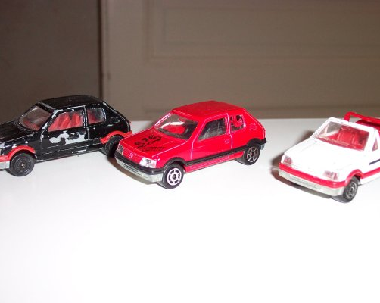
Les Évolutions de JavaScript

Slide 37
ECMAScript 5
Spécification finalisée en 2009, et implémentée dans les navigateurs suivants :
Firefox 4, Chrome 13, Opéra 11.6, Safari 5.1 et IE 9
Principales features :
"use strict" : Variante restreinte de ES permettant une meilleure gestion des erreurs.
Clarification des ambiguïtés d’ES3
Meilleure gestion de l’orienté objet.
Quelques helpers (Base64, JSON…)

Slide 38
ECMAScript 5
Nouvelles fonctions natives pour les Arrays :
["foo", "bar"].forEach(function (value, index) {
console.log(index + "->" + value);
}); // 0->foo, 1->bar
["foo", "bar"].map(function (value, index) {
return new String(value).length;
}); [3, 3]
["foo", "bar"].filter(function (value, index) {
return new String(value).slice(-1) === "r";
}); // ["bar"]
["foo", "bar"].reduce(function (value1, value2) {
return new String(value1).length +
new String(value2).length ;
}); // 6

Slide 39
ECMAScript 5
Nouvelles fonctions pour l’Orienté Objet :
var obj = Object.create(Object.prototype, {
myProperty: {
value: "TEST",
writable: true,
enumerable: true,
configurable: true
}
// ...
});
obj.hasOwnProperty("myProperty") // true
Object.getPrototypeOf(obj) // Object

Slide 40
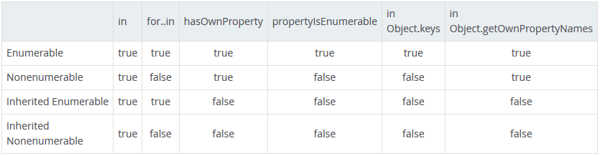
ECMAScript 5
Accessibilité des propriétés en fonction de leur configuration

Slide 41
ECMAScript 5
Utiliser Object.create pour l’héritage
function Shape() {
this.x = 0;
this.y = 0;
}
function Rectangle() {
Shape.call(this);
}
Rectangle.prototype = Object.create(Shape.prototype);
Rectangle.prototype.constructor = Rectangle;
var rect = new Rectangle();
rect instanceof Rectangle // true.
rect instanceof Shape // true.

Slide 42
ECMAScript 6
Harmony est le nom de code de la version d’ES en cours de développement ( on parle également de ES.next )
Lorsqu’elle sera finalisée, cette version sera la 6ème d’ECMAScript
Celle-ci, contrairement à ES5, contiendra de nombreuses nouveautés.
Il est possible d’utiliser dès maintenant les nouveautés d’ES6 en compilant ses scripts avec un préprocesseur coté serveur.

Slide 43
ECMAScript 6
let & const pour définir des variables avec une portée limitée au bloc de code :
var a = 10;
if (true) {
let a = 20;
}
a; // 10
const MY_VALUE = 1;
MY_VALUE = 2;
MY_VALUE; // 1

Slide 44
ECMAScript 6
Arrow functions :
// ES5
function Person() {
this.age = 0;
setInterval(function growUp() {
this.age++;
}.bind(this), 1000);
}
// ES6
function Person() {
this.age = 0;
setInterval(() => { this.age++; }, 1000);
}

Slide 45
ECMAScript 6
Spread Operator
// Pour récuperer le reste des arguments d’une fonction
function printf(format, ...args) {
// ...
}
printf("Bonjour %s", "Paul");
// pour passer un tableau à la place d’une liste d’arguments
var dateValues = [2014, 06, 17];
new Date(...dateValues) // Thu Jul 17 2014 00:00:00 GMT+0200

Slide 46
ECMAScript 6
Modules
// calc.js
var multiplier = function (x) {
return function (y) {
return x * y;
}
}
export { multiplier }
// app.js
import { multiplier } from "./adder";
multiplier(3)(2); // 6

Slide 47
Et ensuite ?
Certaines nouveautés sont déjà prévues pour ES7
var response = await fetch(url);
var json = await response.body.to('json');

Slide 48
Et aujourd’hui ?
ECMAScript 5 est implémenté dans toutes les dernières versions des navigateurs.
Underscore.js ou jQuery pour assurer la rétro-compatibilité (et +)
Certaines fonctionnalités d’ECMAScript 6 sont disponibles en passant par un pré-processeur adapté.
Ou en utilisant un langage comme CoffeeScript ou TypeScript, qui ont beaucoup influencés ES6.

Slide 49
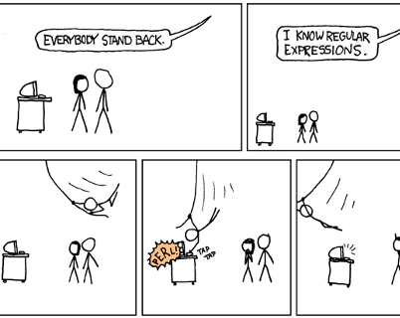
/^Reg(exp?|ular expressions)$/
xkcd.com

Slide 50
Expressions Régulières 101
/pattern/flags
JavaScript supporte nativement les expressions régulières depuis ES3, les cas d’utilisations sont nombreux :
if (/^p$/i.test(element.nodeName)) { ... }
property.replace(/^-webkit-/, "-moz-");
"contact@example.net".match(/(\w+@)/)[1]
<input name="zip" pattern="\d{5}" />
Mais aussi dans les IDE, CLI, bases de données etc.

Slide 51
Flags
Les flags permettent de modifier le comportement du pattern. En JavaScript, seuls 3 flags sont supportés :
i : Ne prends pas la casse en compte
g : capture globale
m : multiligne
/a/i.test( ... ) // ok pour les strings contenant a ou A
"a a a".match(/a/) // ["a"]
"a a a".match(/a/g) // ["a", "a", "a"]

Slide 52
Borner les expressions
Les symboles ^ et $ permettent de borner l’expression:
/hello$/.test("hello world") // false
/hello/.test("hello world") // true
/^hello/.test("say hello") // false
/hello/.test("say hello") // true
/^hello$/.test("hello") // true
/^hello$/.test("say hello world") // false
En mode multiline, ^ et $ bornent seulement chaque ligne :
/^hello$/m.test("hello\nworld") // true

Slide 53
Méta-caractères & échappement
Le point ". " correspond à tous les caractères, sauf \n
/^.at$/.test("cat") // true
/^.at$/.test("bat") // true
/^.at$/.test("%at") // true
/^.at$/.test(" at") // true
Pour utiliser de manière littérale un méta-caractère, il faut l’échapper avec un anti-slash : \.
/@example\.com$/m.test("test@example.com") // true
/@example\.com$/m.test("test@example%com") // false
Les autres méta-caractères : [ { ( \ ^ $ . | ? * +

Slide 54
Quantifieurs
On peut cibler plusieurs caractères (ou série de caractère) de suite grâce aux quantifieurs :
"helllllo".match(/l{3}/) // "lll"
"helllllo".match(/l{3,}/) // "lllll"
"helllllo".match(/l{3,4}/) // "llll"
Certains méta-caractères servent de raccourcis :
? : 0 ou 1 caractère
* : 0 ou n caractères
+ : au moins 1 caractère
Pour empêcher l’avarice des quantifieurs, on ajoute un ? après
"<p>Hello</p>".match(/<.+>/) // "<p>Hello</p>"
"<p>Hello</p>".match(/<.+?>/) // "<p>"

Slide 55
Classes de caractères
Les Crochets permettent de cibler parmi plusieurs caractères :
/[abc]{2}/.test("aa") // true
/[abc]{2}/.test("ba") // true
/[abc]{2}/.test("ac") // true
Le tiret permet de définir des gammes de caractères :
Raccourcis : \w = [a-zA-Z0-9_] \d = [0-9] \s = [\t\r\n ]
Négation de classes :
[^a] = Tout sauf a, \W = [^\w] , \D = [^\d] , \S = [^\s]
/[a-z]+/.test("aeiuwvzmoiqergbwc") // true
/[A-Z0-9]+/.test("AFAZ81AZHHZ48") // true

Slide 56
Parenthèses & Captures
Les parenthèses permettent à la fois de laisser un choix :
/bon(jour|soir)/.test("bonjour") // true
/bon(jour|soir)/.test("bonsoir") // true
Mais aussi de capturer une partie du pattern :
On peut empêcher ce comportement avec "?:"
Ou bien utiliser ce qui a été capturé au sein même du pattern :
"bonsoir".match(/bon(jour|soir)/) // ["bonsoir", "soir"]
"bonsoir".match(/bon(?:jour|soir)/) // ["bonsoir"]
"<p>Hello</p>".match(/<([a-z]+?)>(\w+)<\/\1>/)
// ["hello", "p", "hello"]

Slide 57
Limite des mots & assertions
Le caractère spécial \b capture la limite entre \w et \W, c’est particulièrement utile pour tester la présence d’un mot :
/\bfoo\b/.test("bar foo bar"); // true
/\bfoo\b/.test("bar foobar"); // false
Il est également possible de capturer des éléments en fonction de ce qui leur suit, ou non, avec (?= et (?! :
Pas de possibilité de retour en arrière en ECMAScript :(
"ab;cdz".match(/\w+(?=z)/); // ["cd"]
"ab;cdz".match(/\w+(?!z)/); // ["ab"]

Slide 58

APIs HTML5

Slide 59
File & FileReader API
Permet de lire et manipuler les fichiers depuis le navigateur, sans avoir a les envoyer vers le serveur.
function readFile(e) {
var file = e.target.files[0];
// récupération des données du fichier :
console.log(file.name, file.size, file.type);
// lecture asynchrone du contenu du fichier
var reader = new FileReader();
reader.onload = function (evt) {
img.src = evt.target.result;
};
reader.readAsDataURL(file);
}
document.querySelector('input[type="file"]')
.addEventListener('change', readFile);

Slide 60
History API
Chaque URL doit correspondre à une ressource (document html, image, etc.). AJAX brise cette cohérence.
L’API History permet de rétablir depuis JavaScript le lien entre l’URL et le contenu de la page.
// naviguer dans l’historique
window.history.back();
window.history.forward();
// Ajouter un état à l’historique
window.history.pushState(data, title, url);
// Ecouter un changement d’état
window.addEventListener("popstate", function(e) {
loadContent(location.pathname);
});

Slide 61
Geolocation API
Permet de récuperer des informations sur, entre autres, la position de l’utilisateur :
navigator.geolocation.getCurrentPosition(function (data) {
// success callback
console.log(data.coords.latitude, data.coords.longitude);
}, function (err) {
// error callback
}, {enableHighAccuracy: true, timeout: 10000});

Slide 62
Offline API
Détecte si l’utilisateur est connecté au réseau
window.addEventListener("load", function () {
var status = document.querySelector(".isOnline");
var updateStatus = function () {
status.innerHTML = navigator.onLine ?
"online" : "offline";
}
window.addEventListener("online", updateStatus);
window.addEventListener("offline", updateStatus);
updateStatus();
});

Slide 63
WebStorage
Stockage des données directement dans le navigateur de l’utilisateur, sous la forme de couples clé/valeur;
2 implémentations :
localStorage : les données sont stockées potentiellement à vie
sessionStorage : les données sont stockées pour la durée de la session
// stocker une chaîne de caractrère
window.localStorage['key'] = JSON.stringify(obj);
// Récuperer cette chaîne :
console.log(JSON.parse(window.localStorage['key']));

Slide 64
IndexedDB
Stockage de données sous forme de structures JSON dans des « stores »
Philosophie semblable aux bases de données NoSQL.
var request = indexedDB.open("mydatabase", 1);
request.onsuccess = function(event) {
var db = event.target.result;
};
request.onupgradeneeded = function(e) {
var db = e.target.result,
store = db.createObjectStore('users', {
autoIncrement : true, keyPath : 'login'
});
store.createIndex('login', 'login', {unique: true});
};
'

Slide 65
IndexedDB
Stockage de données dans un store :
var trans = db.transaction(["users"], "readwrite"),
store = trans.objectStore("users"),
request = store.put({
"login": "foo"
"timeStamp" : new Date().getTime()
});
request.onsuccess = function(e) {
// do stuff…
};

Slide 66
IndexedDB
Récuperation des données stockées :
var trans = db.transaction(["users"], "read"),
store = trans.objectStore("users"),
keyRange = IDBKeyRange.lowerBound(0),
cursorRequest = store.openCursor(keyRange);
cursorRequest.onsuccess = function(e) {
var result = e.target.result;
if (result === false)
return;
console.log(result.value);
result.continue();
}

Slide 67
Lawnchair
Bibliothèque de persistance légère et simple d’utilisation
http://brian.io/lawnchair
var store = new lawnchair({name:'testing'}, function(store) {
// create an object
var me = {key: 'brian'};
// save it
store.save(me);
// access it later
store.get('brian', function(me) {
console.log(me);
});
});

Slide 68
Communication entre documents
Possibilité à deux documents de s’envoyer des messages
// Document HTML d'origine
iframe.contentWindow.postMessage(message, origin);
// Document HTML de l'iframe
window.addEventListener('message', function(event) {
if (event.origin === 'http://localhost') {
console.log(event.data);
}
});

Slide 69
Web Workers
Possibilité d’executer un script dans un thread séparé :
Ou du code avec "data:text/javascript;…"
var myWorker = new Worker("heavyTask.js");
myWorker.addEventListener("message", function (e) {
console.log("Worker said : " + e.data);
}, false);
myWorker.postMessage("doWork"); // start the worker.

Slide 70

Dev Tools

Slide 71
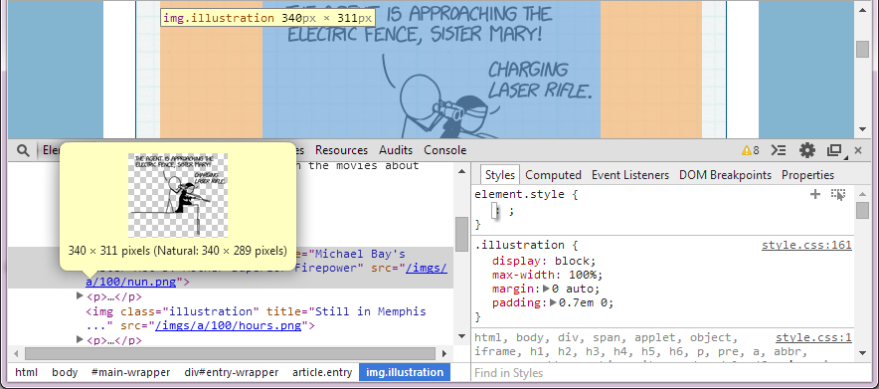
DevTools : Elements Panel
Edition « en live » du contenu du document HTML
Application de styles CSS

Slide 72
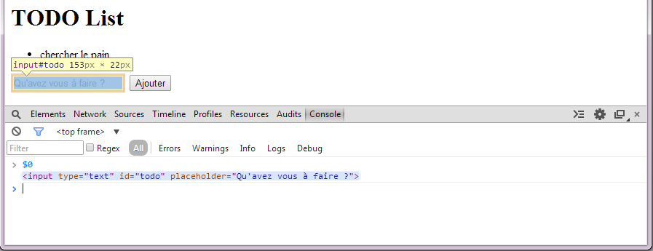
DevTools : Console Panel
Accessible également depuis les autres panels
Exécution arbitraire de Javascript
Filtrage des informations affichées
Inspection des éléments du DOM

Slide 73
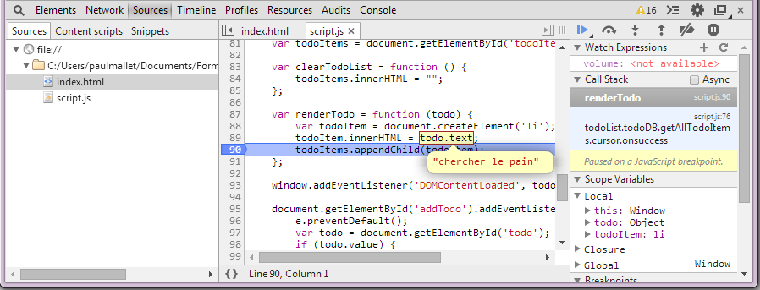
DevTools : Sources Panel
Edition des fichiers source
Points d’arrêt fixes
Point d’arrêt sur events/exceptions
Inspection des variables
Pas à Pas
Callstacks
Sauvegarde des modifications
Historique
Formatage du code minifié
…

Slide 74
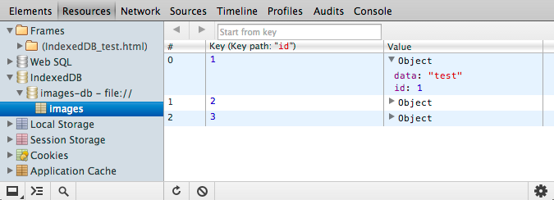
DevTools : Resource Panel
Inspection / modification des ressources stockées dans le navigateur : Cookies, webStorage, indexedDB…

Slide 75
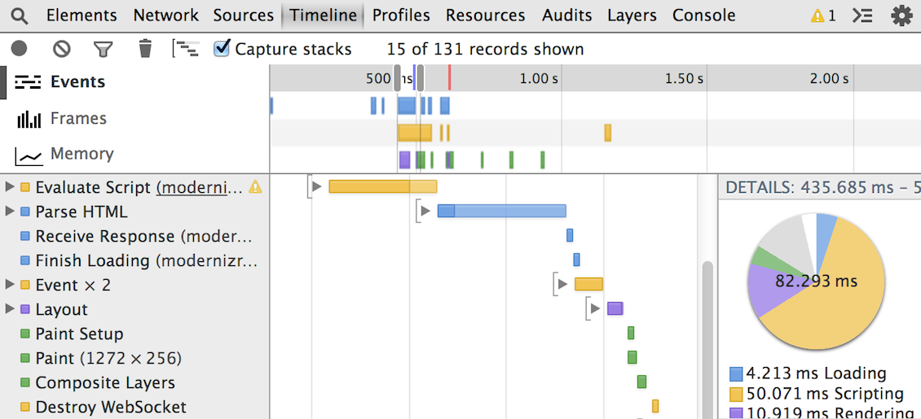
DevTools : Timeline Panel
Détecter les problèmes de performances

Slide 76
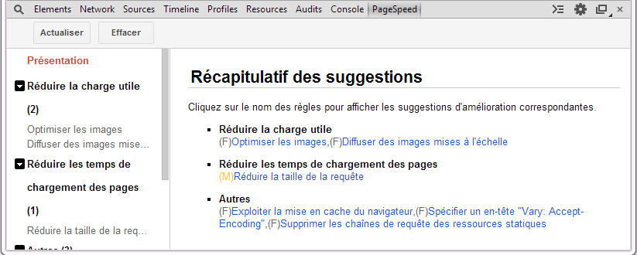
Chrome Pagespeed Extention
Fournit un lot de suggestions / recommandation pour améliorer les performances (surtout au niveau réseau) de votre application.

Slide 77
JSLint
Analyseur de code imaginé par Douglas CrockFord
Disponible à l’origine via le site web http://www.jslint.com/
+ Efficace lorsque intégré à son IDE favori.
Vérifie le style de codage et empêche l’utilisation de fonctionnalités « dangereuses » du JS.
Paramétrable via des commentaires spécifiques :
/*globals jQuery */ /*jslint browser:true, indent:4 */

Slide 78

Industrialisation

Slide 79
Builds : Pour quoi faire ?
Build
Ajouter/supprimer le debug
Valider le code
Concaténer les fichiers
Tester le code
Minifier les fichiers
Générer la doc
Concaténer les fichiers

Slide 80


Outils de builds et dépendances
Une énorme partie de l’écosystème JS repose aujourd’hui sur NodeJS et NPM :
NodeJS : Couche IO au dessus de V8
NPM : Gestionnaire de packages pour Node

Slide 81




Outils de builds et dépendances
Grunt / Gulp / NPM scripts : Execution automatisée de commandes
Bower / NPM : Gestionnaire de dépendances
Yeoman : Scaffolder

Slide 82
“Compilation” des modules
Avant même d’attendre la sortie de ECMAScript 6, il est possible (et préférable), de découpler sa code base en modules grâce aux bibliothèques appropriées.
Leur création et leur import suivent 2 standards :
CommonJS
Asynchronous Module Definition

Slide 83
CommonJS
var module1 = require("lib/module");
var myFunc = function () {
// ...
module1.func();
};
exports.func = myFunc
CommonJS est le format utilisé notamment dans NodeJS. Il est utilisable également dans le navigateur avec des outils comme browserify et watchify.

Slide 84
Asynchronous Module Definition
define("module1", ["module2"], function (m2) {
var foo = function () { console.log("module1.foo");
return { foo: foo };
});
require(["module1" , "module3"], function (m1, m3) {
m1.foo(); // "module1.foo"
});
Les modules sont ensuite dynamiquement chargés avec différents outils comme require.js ou crul.js
Require.js Optimizer permet de compiler tous les modules dans un seul fichier avant de déployer l’application

Slide 85
Produire du code testable
Quelques bonnes pratiques :
Eviter les Singletons
Bien gérer les méthodes privées
Découpler son code de l’environnement (DOM, etc.)
Découpler son code de ses dépendances.

Slide 86



Tests Unitaires
Pour tester le code métier, la logique de l’application.
QUnit
Jasmine
Mocha

Slide 87



Tests Fonctionnels
Pour tester l’interface, et facilement détecter les régressions
Selenium
PhantomJS / CasperJS

Slide 88
Documentation
Les commentaires sont la première documentation de votre application (blocs au dessus de fonctions/modules, explications de code cryptique…)
Ceux-ci peuvent également servir à la génération d’une documentation + élaborée et + accessible :
JSDoc
Docco
Readthedocs.org ?

